Slide 1
$
Sistema de Moeda Estudantil
Arquitetura, camada de persistência e tutorial das tecnologias
Laboratório 3 | Projeto de Software | PUC Minas
Sprint 03 | 2º semestre de 2026
Integrantes
Fabrício Rocha Lopes
Gabriel Silva Neiva Amaro
Otávio Chaves Silva
Samuel Rocha Ferraz Gonçalves Rebula
Professora
Profa. Milena Menezes Adão
Notes:
Boa tarde. Somos o grupo do Sistema de Moeda Estudantil, do Laboratório 3 de Projeto de Software, com a professora Milena Menezes Adão. Eu apresento os integrantes: Fabrício, Gabriel, Otávio e Samuel. Nos próximos 20 minutos vamos mostrar três coisas: a arquitetura MVC do sistema, a camada de persistência e um tutorial rápido das tecnologias que escolhemos, fechando com uma demonstração do protótipo. Tempo estimado: 1 minuto.

Slide 2
O problema: reconhecer o mérito com uma moeda virtual
Aluno
Cadastra-se, recebe moedas, consulta o extrato e resgata vantagens.
Professor
Pré-cadastrado; recebe 1.000 moedas por semestre e as envia aos alunos.
Empresa parceira
Cadastra-se e oferece vantagens com descrição, foto e custo em moedas.
Regras-chave
1.000 moedas por semestre, acumuláveis: o que sobra soma com o novo crédito.
Envio de moedas: saldo suficiente e motivo obrigatório; o aluno é avisado por e-mail.
Resgate de vantagem: desconta o saldo e gera um código único de conferência.
E-mails do cupom: um para o aluno e outro para a empresa, ambos com o código.
Login e senha para aluno, professor e empresa, com autenticação em todas as operações.
Sistema de Moeda Estudantil | Laboratório 3 | PUC Minas
2
Notes:
O sistema estimula o reconhecimento do mérito estudantil por meio de uma moeda virtual. O professor distribui moedas aos alunos por bom comportamento ou participação em aula, e o aluno troca essas moedas por produtos e descontos oferecidos por empresas parceiras. Temos três atores: o aluno, o professor e a empresa parceira. As regras-chave do enunciado: cada professor recebe 1.000 moedas por semestre e o saldo é acumulável, ou seja, o que não for distribuído soma com as novas 1.000. Para enviar moedas o professor precisa de saldo suficiente e é obrigado a informar o motivo, uma mensagem aberta. O aluno é avisado por e-mail. No resgate de uma vantagem, o saldo do aluno é descontado e um código único vai por e-mail para o aluno e para a empresa, para conferência presencial. E todos os três perfis precisam de login e senha. Tempo estimado: 1,5 minuto.

Slide 3
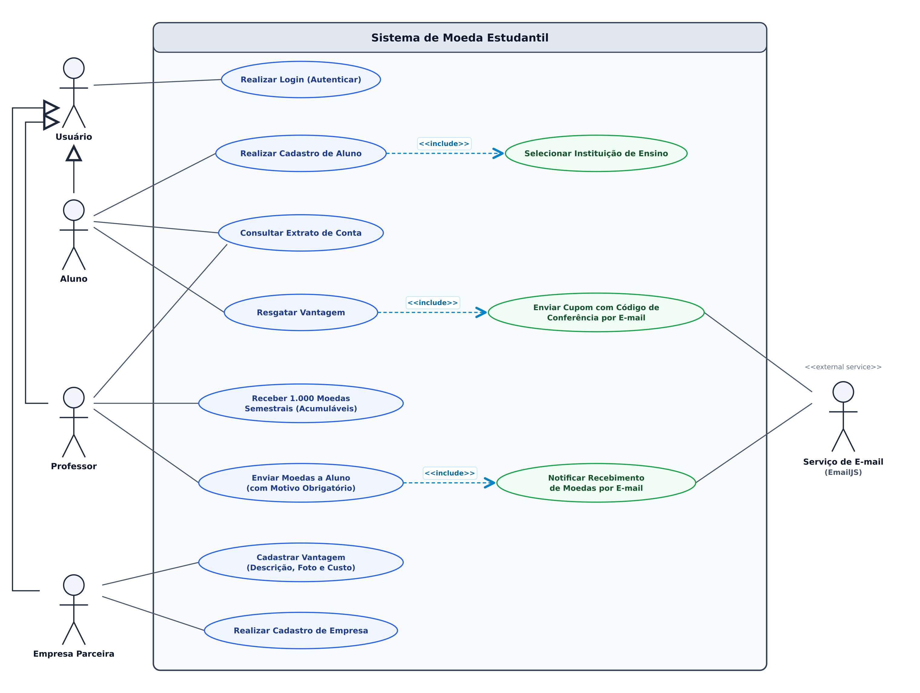
Casos de uso
Sistema de Moeda Estudantil | Laboratório 3 | PUC Minas
3
Notes:
Este é o diagrama de casos de uso da Sprint 1. Ele mostra o que cada ator faz no sistema. O aluno se cadastra, consulta o extrato e resgata vantagens. O professor consulta o extrato e envia moedas. A empresa parceira se cadastra e cadastra vantagens. Autenticar-se é comum aos três perfis. Esse diagrama virou as dez histórias de usuário do README e é a base de tudo que vem depois: as rotas da API, as telas e os testes da demonstração. Tempo estimado: 1 minuto.

Slide 4
Arquitetura MVC: visão geral
View
React SPA com Vite: AuthView, AlunoView, ProfessorView e EmpresaParceiraView.
Controller
Spring Web REST: rotas HTTP, validação do payload e autenticação (token Bearer).
Model
Entidades JPA (regras de negócio) e services: ContaMoedaService, VantagemResgateService.
Persistência
Spring Data JPA + Hibernate sobre PostgreSQL 16.
E-mail
EmailJS, chamado pelo front-end via REST/HTTPS (aviso de moedas e cupom).
Execução
Docker Compose: postgres, backend e frontend com um único comando.
Sistema de Moeda Estudantil | Laboratório 3 | PUC Minas
4
Notes:
O enunciado exige arquitetura MVC, e a nossa fica assim. A View é uma SPA em React, empacotada com Vite, com uma tela por perfil. O Controller é a camada Spring Web REST: controllers que recebem as requisições HTTP, validam o payload e chamam os serviços. O Model reúne as entidades ricas de domínio, com as regras de negócio dentro delas, e os services que orquestram. A persistência é Spring Data JPA com Hibernate sobre PostgreSQL. O e-mail é enviado pelo front-end via EmailJS, por chamada REST. E tudo sobe com um único comando no Docker Compose: banco, back-end e front-end. Tempo estimado: 1,5 minuto.

Slide 5
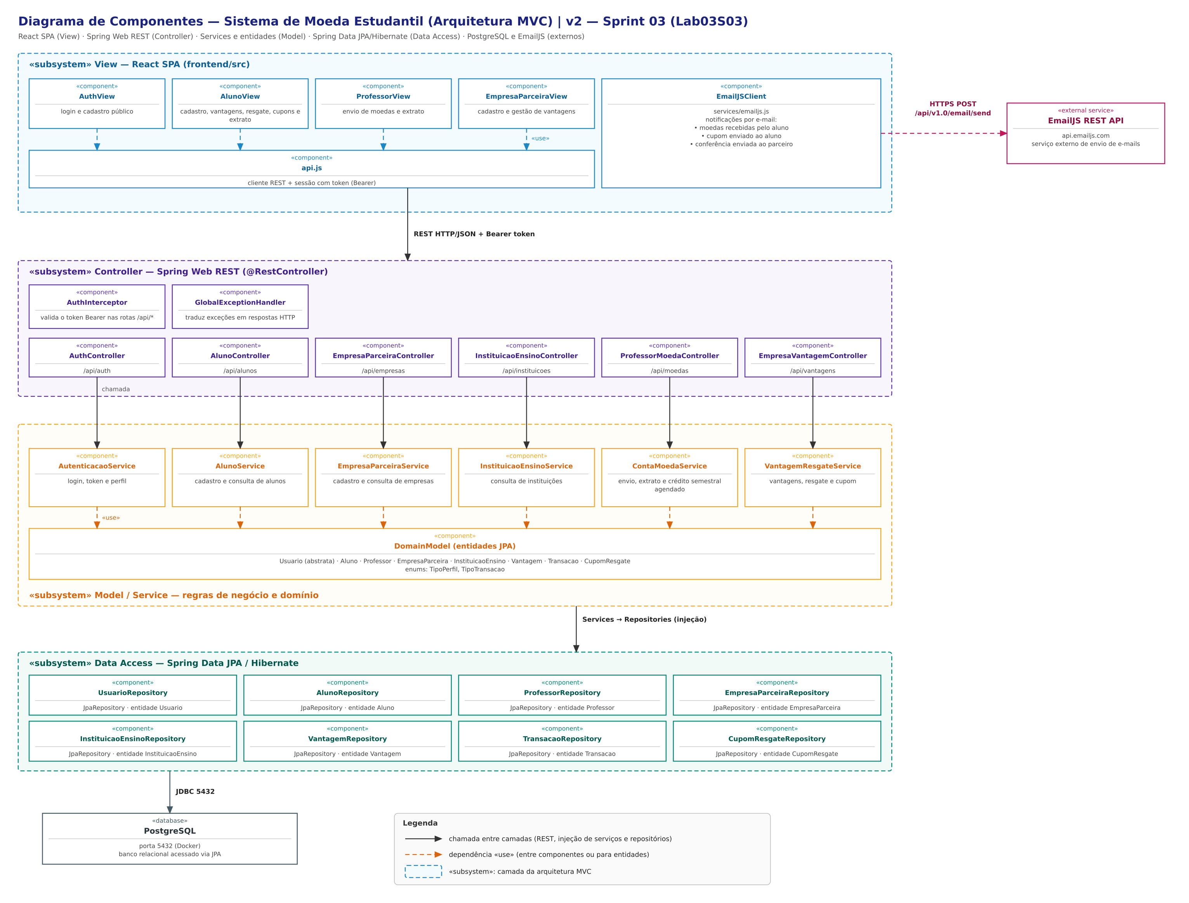
Diagrama de componentes
View: telas React por perfil.
Controller: rotas REST e AuthInterceptor.
Model: services e entidades JPA.
Persistência: repositórios e PostgreSQL.
E-mail: EmailJS via REST.
Sistema de Moeda Estudantil | Laboratório 3 | PUC Minas
5
Notes:
Aqui está o diagrama de componentes, na versão atualizada, alinhada ao código que realmente existe. Ele mostra as mesmas camadas do slide anterior, agora com os nomes reais dos componentes: as views do React, os controllers REST, os services, as entidades e os repositórios, mais o cliente de e-mail do EmailJS e o PostgreSQL. A avaliação pede alinhamento entre modelo e código; por isso a versão da Sprint 1 foi preservada como v1 e esta é a v2, com os nomes corrigidos. Tempo estimado: 1 minuto.

Slide 6
Camada Controller: rotas REST e autenticação
Grupo | Rotas (base /api) | Acesso
auth | POST /auth/login, /auth/logout | login público
alunos | GET, POST, PUT, DELETE /alunos[/{id}] | POST público
empresas | GET, POST, PUT, DELETE /empresas[/{id}] | POST público
instituicoes | GET /instituicoes | público
moedas | GET /moedas/extrato, POST /moedas/envios | aluno/prof.
vantagens | CRUD /vantagens, /{id}/resgates, /cupons | logado
AuthInterceptor
Exige o cabeçalho
Authorization: Bearer <token>
Rotas públicas:
login
cadastro de aluno e empresa
lista de instituições
Sem token válido: 401 com {"erro": ...}
Erros em JSON padronizado: 400 regra de negócio, 401 sem sessão, 403 perfil errado, 404 não encontrado, 409 vínculo existente.
Sistema de Moeda Estudantil | Laboratório 3 | PUC Minas
6
Notes:
Na camada Controller as rotas ficam sob /api. Autenticação: POST /auth/login devolve um token e /auth/logout encerra a sessão. Alunos e empresas têm CRUD completo; o cadastro é público, mas editar e excluir só é permitido ao próprio usuário, senão retorna 403. Instituições é só leitura e pública, para o aluno escolher no cadastro. Moedas tem o extrato e o envio, que é só do professor. Vantagens tem listar, cadastrar, editar e excluir, que é exclusão lógica, mais o resgate e os cupons do aluno. À direita, o AuthInterceptor: ele intercepta toda requisição e exige o cabeçalho Authorization com Bearer e o token. As únicas rotas públicas são login, cadastro de aluno e empresa e a lista de instituições. Sem token válido a resposta é 401 com um JSON de erro. Tempo estimado: 1,5 minuto.

Slide 7
Camada Model: as regras de negócio
Professor.enviarMoedas
Exige saldo suficiente e motivo; desconta do professor, credita o aluno e grava a Transacao.
Crédito semestral
@Scheduled em 1º/jan e 1º/jul: soma 1.000 moedas ao saldo de cada professor, sem zerar.
Aluno.resgatarVantagem
Desconta o custo do saldo e cria o CupomResgate com o código de CupomResgate.gerarCodigoUnico.
Exclusão lógica de vantagem
DELETE marca ativa = false; a vantagem some do catálogo e os cupons emitidos continuam.
Sistema de Moeda Estudantil | Laboratório 3 | PUC Minas
7
Notes:
As regras de negócio ficam no Model, dentro das entidades, e não nos controllers. Primeiro, o envio de moedas: o método enviarMoedas do Professor verifica se há saldo suficiente e se o motivo foi informado; se não, lança erro de regra de negócio e o controller devolve 400. Se passa, desconta do professor, soma ao aluno e registra uma Transacao. Segundo, o crédito semestral: um método agendado com @Scheduled roda no dia 1º de janeiro e no 1º de julho e soma 1.000 moedas a cada professor, sem zerar o saldo, e grava uma transação de crédito. Terceiro, o resgate: o método resgatarVantagem do Aluno desconta o custo do saldo e cria o CupomResgate, cujo código único vem de gerarCodigoUnico. Quarto, a exclusão de vantagem é lógica: o campo ativa vira falso, e os cupons já emitidos continuam válidos. Tempo estimado: 1,5 minuto.

Slide 8
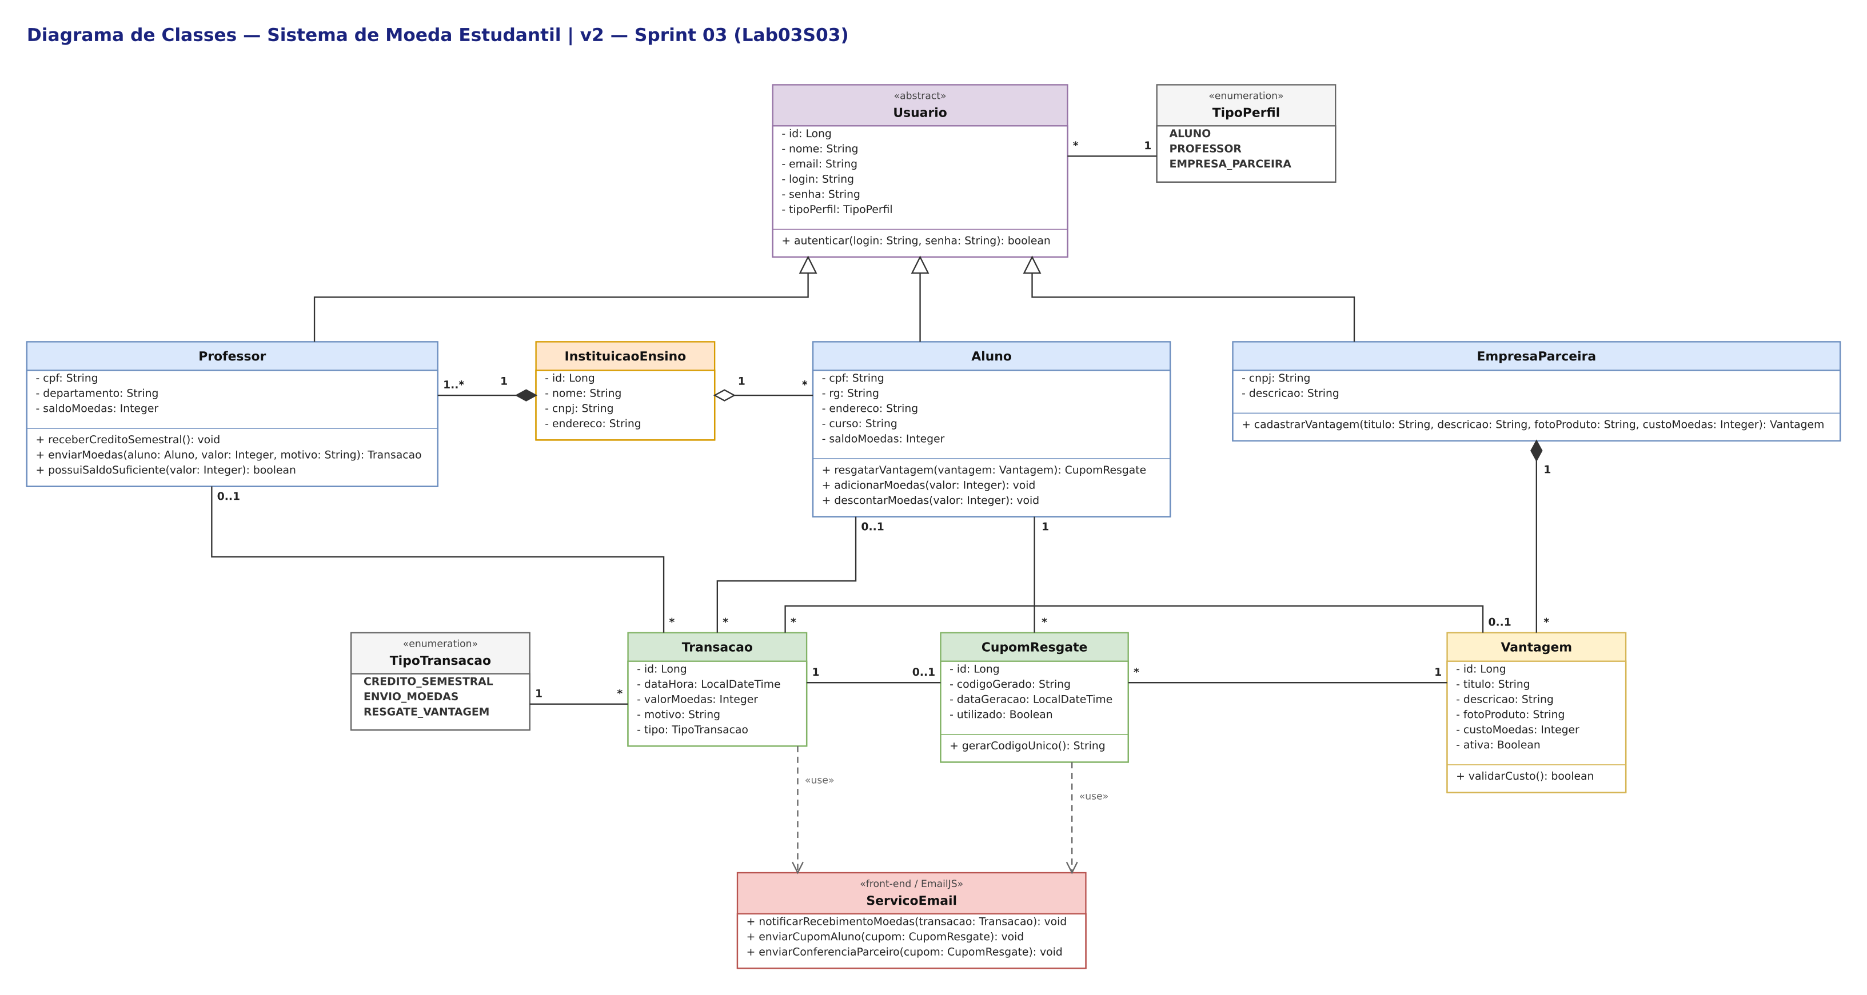
Diagrama de classes
Sistema de Moeda Estudantil | Laboratório 3 | PUC Minas
8
Notes:
O diagrama de classes, também atualizado para a v2. Usuario é a superclasse abstrata, com nome, e-mail, login, senha e tipo de perfil; Aluno, Professor e Empresa Parceira herdam dela. Instituição de ensino se liga a alunos e professores. Vantagem pertence a uma empresa, Transacao liga professor e aluno, e CupomResgate liga aluno e vantagem. Na v2 incluímos atributos que já existiam no código e faltavam no desenho: endereço da instituição, descrição da empresa, o campo ativa da vantagem, o campo utilizado do cupom e o tipo de perfil do usuário. Assim o modelo e o código contam a mesma história. Tempo estimado: 1 minuto.

Slide 9
Camada de persistência: ORM com Spring Data JPA
ORM: Spring Data JPA + Hibernate sobre PostgreSQL 16, sem SQL escrito à mão.
Herança JOINED: usuarios (base) + alunos, professores e empresas_parceiras, ligadas por usuario_id.
8 repositórios JpaRepository com consultas derivadas (findByCpf, findByLogin, findByAtivaTrue...).
ddl-auto=update: o Hibernate cria e ajusta as tabelas na subida da aplicação.
DataSeeder: carga idempotente de instituições e professores pré-cadastrados (exigência do enunciado).
Sistema de Moeda Estudantil | Laboratório 3 | PUC Minas
9
Notes:
Na persistência usamos ORM: Spring Data JPA com Hibernate sobre PostgreSQL. Não escrevemos SQL à mão. O ponto central do mapeamento é a herança: a superclasse Usuario usa a estratégia JOINED, o que gera uma tabela usuarios com os dados comuns e uma tabela por papel, alunos, professores e empresas_parceiras, ligadas pela chave usuario_id. Escolhemos JOINED em vez de tabela única porque evita colunas nulas e permite NOT NULL e UNIQUE direto no banco, como o CPF do aluno. Temos oito repositórios que estendem JpaRepository, com consultas derivadas do nome do método, por exemplo findByCpf. O ddl-auto igual a update faz o Hibernate criar e ajustar as tabelas na subida. E o DataSeeder carrega as instituições e os professores pré-cadastrados, como o enunciado pede. Tempo estimado: 1,5 minuto.

Slide 10
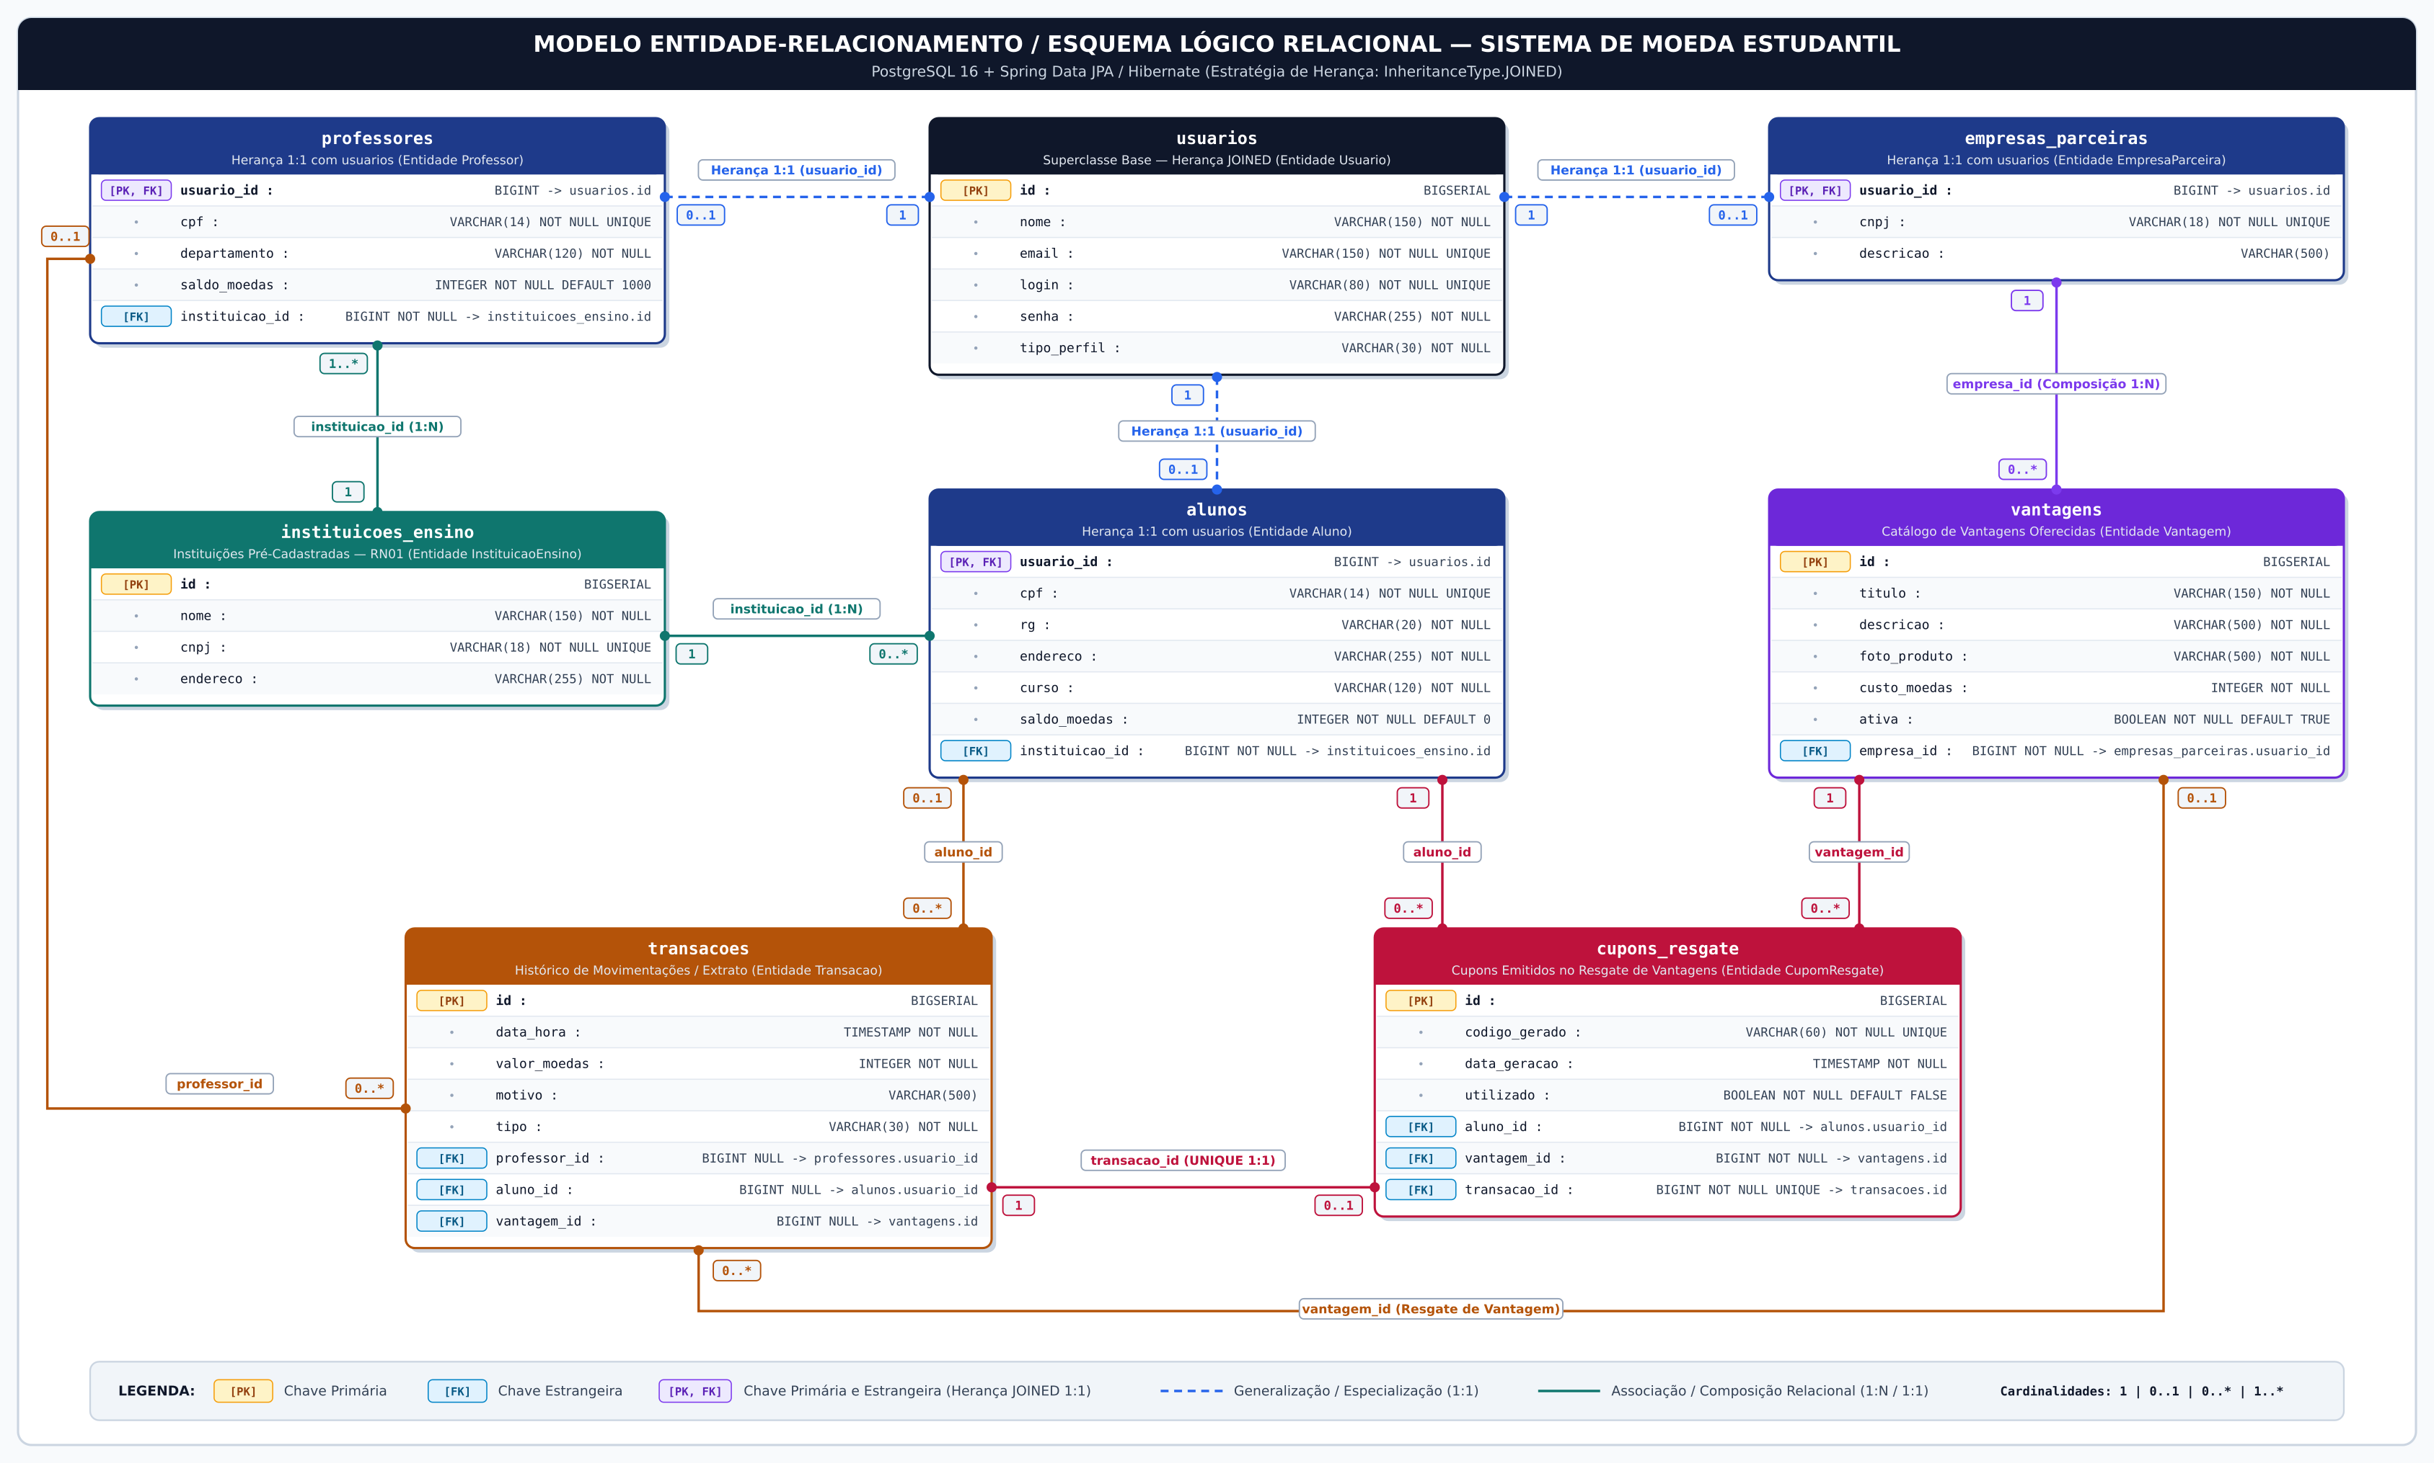
Modelo entidade-relacionamento
Sistema de Moeda Estudantil | Laboratório 3 | PUC Minas
10
Notes:
Este é o modelo ER da Sprint 2, que corresponde às tabelas que o Hibernate gera. Dá para ver a tabela usuarios no centro, com as três tabelas de papel ligadas a ela por usuario_id, uma relação um para um. Alunos e professores apontam para instituicoes pela chave instituicao_id. Vantagens pertencem a uma empresa parceira. Transacoes registra os envios de moedas, entre um professor e um aluno, e os resgates. E cupons de resgate guarda o código gerado, ligando aluno e vantagem. O README traz também o esquema relacional completo e a matriz de rastreabilidade das classes para as tabelas. Tempo estimado: 1 minuto.

Slide 11
Tutorial 1: Spring Boot + JPA
Entidades (model/Usuario.java, Aluno.java)
Repositório (consulta derivada)
@Entity @Table(name = "usuarios")
@Inheritance(strategy = InheritanceType.JOINED)
public abstract class Usuario { ... }
@Entity @Table(name = "alunos")
@PrimaryKeyJoinColumn(name = "usuario_id")
public class Aluno extends Usuario {
@ManyToOne(fetch = FetchType.EAGER)
@JoinColumn(name = "instituicao_id")
private InstituicaoEnsino instituicaoEnsino;
}
public interface TransacaoRepository
extends JpaRepository<Transacao, Long> {
List<Transacao>
findByAlunoIdOrderByDataHoraDesc(
Long alunoId);
}
SQL gerado pelo Hibernate
select t.* from transacoes t
where t.aluno_id = ?
order by t.data_hora desc
Sem implementar nada: o nome do método vira a consulta e as anotações viram o esquema do banco.
Sistema de Moeda Estudantil | Laboratório 3 | PUC Minas
11
Notes:
Primeiro tutorial: Spring Boot com JPA. À esquerda, o mapeamento. Com arroba Entity a classe vira tabela; arroba Inheritance JOINED na superclasse faz o Hibernate criar a tabela base e uma tabela por subclasse, e o arroba PrimaryKeyJoinColumn liga a chave da subclasse à do usuário. O ManyToOne com JoinColumn vira uma chave estrangeira, aqui a instituição do aluno. À direita, o repositório: é só uma interface que estende JpaRepository. O Spring Data lê o nome do método, findBy Aluno Id, OrderBy Data Hora Desc, e implementa a consulta sozinho. Embaixo está o SQL que o Hibernate gera, e deixamos show-sql ligado para mostrar isso ao vivo. Os trechos são simplificados do código real. Tempo estimado: 1,5 minuto.

Slide 12
Tutorial 2: React + Vite
Componente (useState + useEffect)
frontend/src/services/api.js (simplificado)
function Extrato() {
const [dados, setDados] = useState(null);
useEffect(() => {
request('/moedas/extrato')
.then(setDados);
}, []);
return <p>Saldo: {dados?.saldoMoedas}</p>;
}
const API_BASE_URL =
import.meta.env.VITE_API_BASE_URL;
async function request(path, options = {}) {
const response = await fetch(
`${API_BASE_URL}${path}`, {
headers: {
'Content-Type': 'application/json',
Authorization: `Bearer ${token}`,
}, ...options });
if (!response.ok) throw new Error(...);
}
Vite: servidor de desenvolvimento rápido (porta 5173) e build de produção.
Uma função por rota: listarAlunos(), criarAluno(dados)... todas passam pelo request().
Sistema de Moeda Estudantil | Laboratório 3 | PUC Minas
12
Notes:
Segundo tutorial: React com Vite. O Vite é a ferramenta de build e o servidor de desenvolvimento, que sobe rápido e recarrega a página ao salvar. À esquerda, um componente simplificado: o useState guarda os dados e o useEffect dispara a chamada ao back-end quando o componente aparece na tela. Quando a resposta chega, o estado muda e o React redesenha. À direita, o wrapper request do arquivo api.js: todas as chamadas passam por ele, que usa fetch com a URL base vinda da variável VITE_API_BASE_URL e adiciona o cabeçalho Authorization com Bearer e o token guardado no login. Se a resposta não for ok, ele lança um erro com a mensagem do campo erro do JSON. Assim cada tela chama uma função simples e não repete essa lógica. Tempo estimado: 1,5 minuto.

Slide 13
Tutorial 3: Docker Compose + EmailJS
docker-compose.yml (resumo)
EmailJS: chamada REST (variáveis VITE_EMAILJS_*)
services:
postgres: # postgres:16-alpine
ports: ["5432:5432"]
healthcheck: pg_isready
backend: # maven + Java 21
command: mvn spring-boot:run
depends_on: postgres (healthy)
frontend: # node:20-alpine
command: npm run dev (Vite)
depends_on: backend
fetch('https://api.emailjs.com/api/v1.0/email/send', {
method: 'POST',
headers: { 'Content-Type': 'application/json' },
body: JSON.stringify({
service_id: VITE_EMAILJS_SERVICE_ID,
template_id: VITE_EMAILJS_TEMPLATE_ID,
user_id: VITE_EMAILJS_PUBLIC_KEY,
template_params: { to_email, subject, message },
}),
});
$ docker compose up -d front em :5173, API em :8080, banco em :5432
Sistema de Moeda Estudantil | Laboratório 3 | PUC Minas
13
Notes:
Terceiro tutorial, duas peças de infraestrutura. Docker Compose: o arquivo define três serviços. O postgres usa a imagem 16-alpine e tem um healthcheck com pg_isready. O backend usa uma imagem do Maven com Java 21 e roda spring-boot:run, e só sobe quando o banco está saudável. O frontend usa Node 20 e roda o Vite. Para rodar o sistema inteiro basta um comando: docker compose up -d. Ninguém precisa instalar Java, Node ou PostgreSQL na máquina. EmailJS: é um serviço que envia e-mail a partir do front-end, sem servidor SMTP nosso. A chamada é um POST em formato JSON para a API REST do EmailJS com o service_id, o template_id, a chave pública e os parâmetros do template: destinatário, assunto e mensagem. Os três identificadores ficam em variáveis VITE_EMAILJS_ no ambiente, não no código. Sem elas, a tela avisa que o e-mail não foi enviado. Tempo estimado: 1,5 minuto.

Slide 14
Roteiro da demonstração
1
Login do professor
2
Envio de moedas
3
Extrato do aluno
milena.adao / prof123 (saldo 1.000).
Escolhe o aluno, informa o valor e o motivo obrigatório.
Aluno entra e vê o saldo e a transação recebida.
4
Vantagem da empresa
5
Resgate
6
Cupom e e-mails
Empresa cadastra título, descrição, custo e foto.
Aluno escolhe a vantagem; o custo é descontado do saldo.
Código do cupom na tela e e-mails ao aluno e à empresa.
Sistema de Moeda Estudantil | Laboratório 3 | PUC Minas
14
Notes:
Agora a demonstração do protótipo, em seis passos. Um: entramos como a professora Milena, login milena.adao, senha prof123, com o saldo inicial de 1.000 moedas. Dois: ela envia moedas a um aluno, informando o motivo, que é obrigatório; mostramos que sem motivo o sistema recusa. Três: entramos como o aluno e vemos o extrato com o saldo e a transação recebida. Quatro: entramos como a empresa parceira e cadastramos uma vantagem, com descrição, custo em moedas e a foto do produto. Cinco: de volta ao aluno, resgatamos a vantagem, e o saldo é descontado. Seis: o sistema mostra o código do cupom e dispara os e-mails de conferência para o aluno e para a empresa. Se o EmailJS não estiver configurado na sala, a tela avisa que o e-mail não foi enviado, mas o código aparece do mesmo jeito. Tempo estimado: 1,5 minuto.

Slide 15
Encerramento: aprendizados e próximos passos
Aprendizados
Evolução dos modelos: v1 para v2
Camadas bem separadas facilitam dividir o trabalho.
Regra de negócio nas entidades, não nos controllers.
ORM reduz SQL repetitivo, mas é preciso entender o que o Hibernate gera.
Docker Compose deixa o ambiente reproduzível.
v1 (Sprint 1): modelagem inicial de classes e componentes.
v2 (Sprint 3): atributos que faltavam, como Vantagem.ativa e CupomResgate.utilizado.
Componentes renomeados para os nomes reais do código.
As duas versões estão no repositório.
Obrigado! Perguntas?
Sistema de Moeda Estudantil | Laboratório 3 | PUC Minas
15
Notes:
Para fechar. O que aprendemos: separar bem as camadas facilita dividir o trabalho; deixar a regra de negócio nas entidades evita lógica espalhada pelos controllers; o ORM tira boa parte do SQL repetitivo, mas é preciso entender o que o Hibernate gera, como na herança JOINED; e o Docker Compose torna o ambiente reproduzível para qualquer pessoa do grupo ou da turma. Sobre a evolução dos modelos: a Sprint 1 produziu a v1 dos diagramas de classes e componentes; ao implementar, descobrimos atributos e nomes que faltavam, e a v2 alinha os modelos ao código. As duas versões estão no repositório, como o enunciado pede. Por fim, o que ficou fora do escopo: hash de senha, JWT e upload de arquivo da foto. Obrigado, agora estamos abertos a perguntas. Tempo estimado: 1 minuto.

